Slide 2

[-В-] бросьте звук, как воздушный шарик

Slide 3

[-а-] произнесите звук, нежно и аккуратно переложите его на ладони соседа

Slide 4

[-р-] поиграйте со звуком, как с баскетбольным мячом

Slide 5
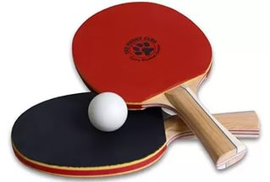
[-у-] изобразите со звуком игру в настольный теннис

Slide 6
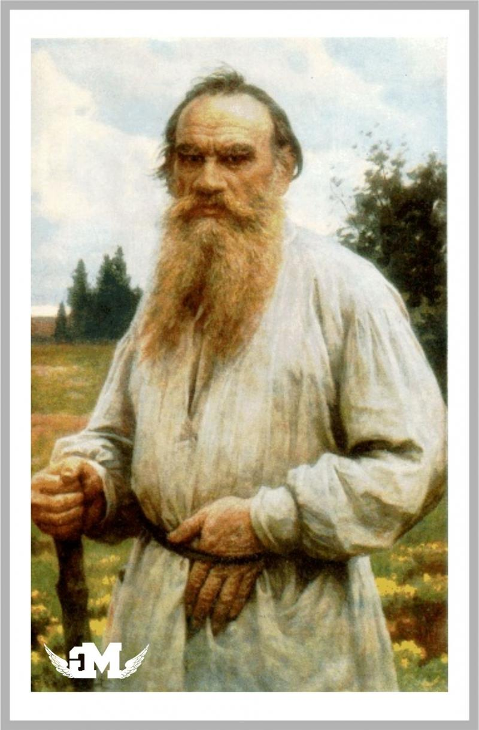
Лев Николаевич Толстой

Slide 7
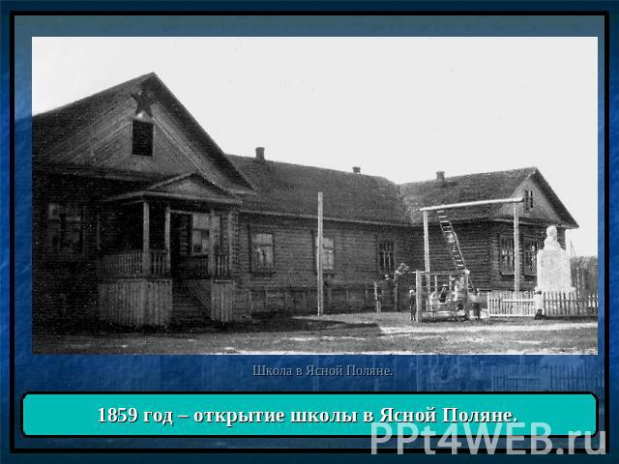
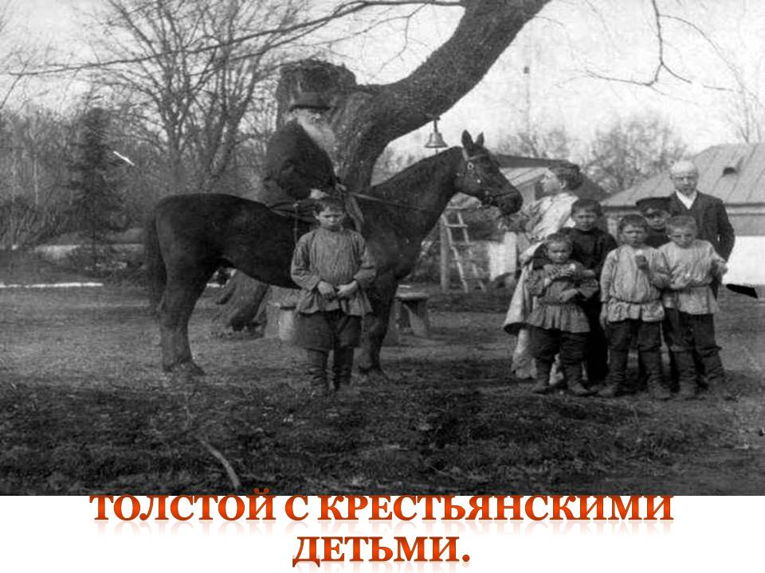

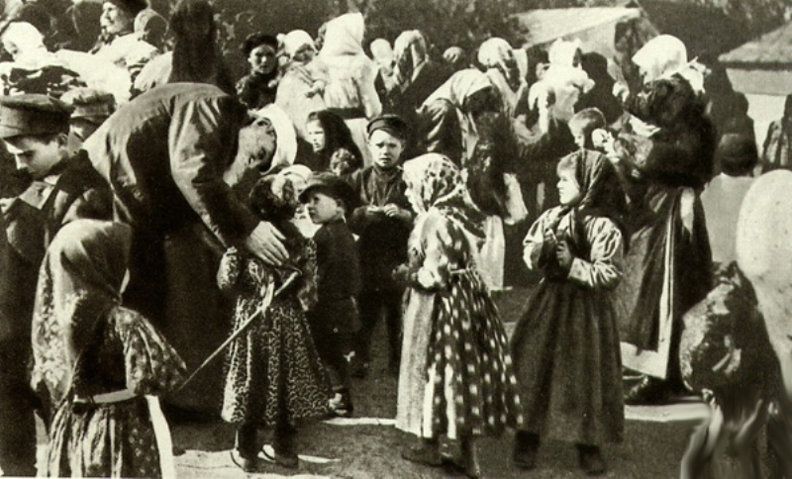

Slide 8
цетО
и
яьвоныс
«Отец и сыновья»

Slide 9
«Косточка»
а | с | о | к | ч | т | к | о
8 | 3 | 5 | 1 | 6 | 4 | 7 | 2

Slide 10
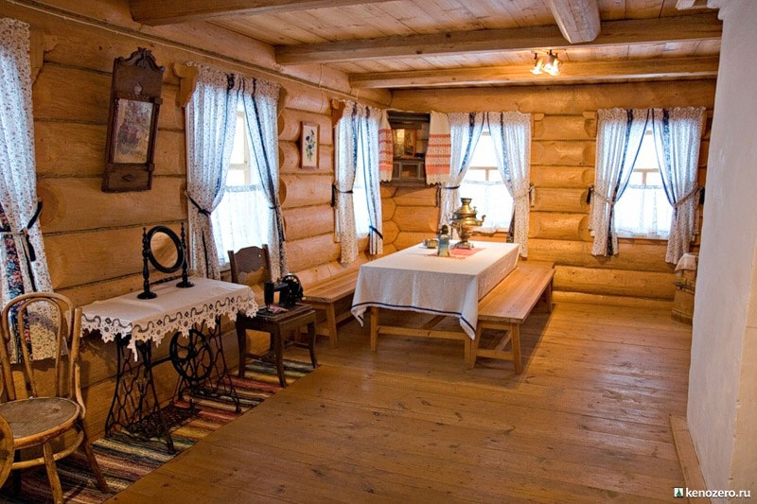
Кладовая новых слов
Горница
- комната

Slide 11
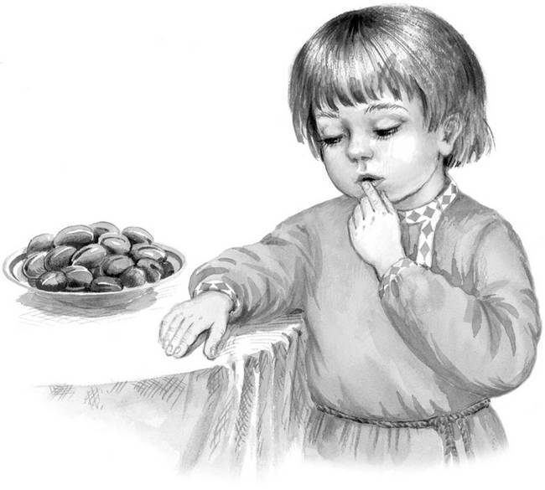

Slide 12


Slide 13
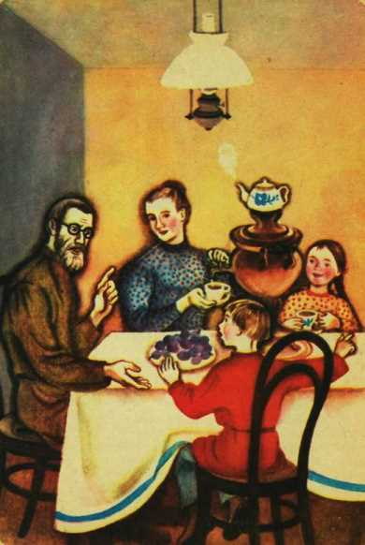

Slide 14

1. С. 89-92, выразительное чтение;
2. Пересказ понравившегося рассказа;
3. Иллюстрация к любому рассказу.

